Slide 1
Hệ hỗ trợ quyết định
Hệ hỗ trợ dự báo tiêu thụ điện năng

Slide 2
Nội dung
I
Khảo sát thực trạng
II
Mô hình dự báo
III
Dữ liệu
IV
Giao diện

Slide 3
Khảo sát thực trạng
Hiện nay, việc dự báo nhu cầu tiêu thụ điện chính xác luôn giữ vai trò đặc biệt quan trọng đối với ngành điện.
Dự báo tiêu thụ điện quyết định hệ thống vận hành, kế hoạch sản xuất và hướng đầu tư phát triển trong tương lai, phục vụ tốt công tác lập phương thức vận hành(giờ, ngày, tuần).
Những phương thức vận hành cơ bản trong ngày như huy động nguồn, phối hợp thủy điện và nhiệt điện, giải quyết các công tác sửa chữa lưới điện và đánh giá mức độ an toàn hệ thống điện đều đòi hỏi phải có dự báo chính xác.
Nhu cầu tiêu dùng điện năng phụ thuộc vào trình độ phát triển của nền kinh tế.

Slide 4
Khảo sát thực trạng
Nếu dự báo quá thừa so với nhu cầu sử dụng thì hậu quả là phải huy động nguồn dự phòng đắt tiền lớn hơn mức cần thiết.
Ngược lại, nếu dự báo quá thấp so với nhu cầu thì sẽ dẫn đến kết quả nguồn dự phòng thấp, giám an toàn cung cấp điện, không đáp ứng đủ nhu cầu cho các hộ tiêu thụ và gây thiệt hại cho nền kinh tế.

Slide 5
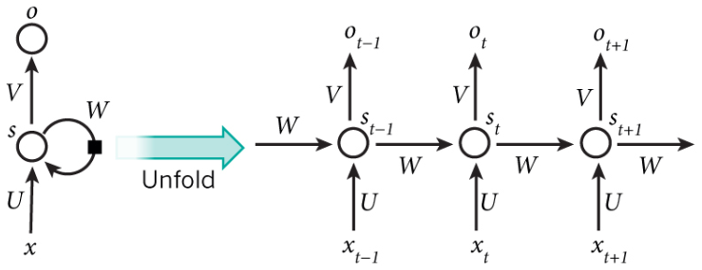
Mô hình dự báo
Mạng nơ-ron hồi quy ( Recurrent Neural Network)
Ý tưởng chính của RNN là sử dụng chuỗi các thông tin. RNN có khả năng nhớ các thông tin được tính toán trước đó .
Về cơ bản, một mạng RNN có dạng như sau:

Slide 6
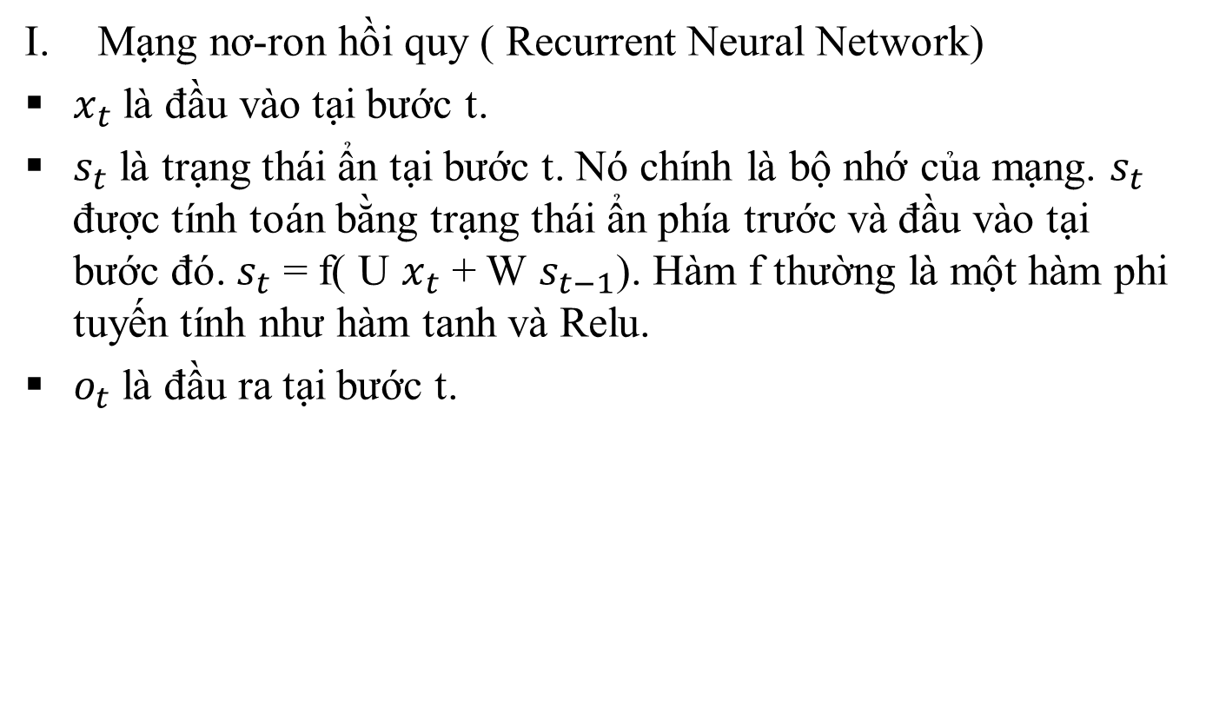
Mô hình dự báo
Mạng nơ-ron hồi quy ( Recurrent Neural Network)
$x_{t}$ là đầu vào tại bước t.
$s_{t}$ là trạng thái ẩn tại bước t. Nó chính là bộ nhớ của mạng. $s_{t}$ được tính toán bằng trạng thái ẩn phía trước và đầu vào tại bước đó. $s_{t}$ = f( U $x_{t}$ + W $s_{t−1}$). Hàm f thường là một hàm phi tuyến tính như hàm tanh và Relu.
$o_{t}$ là đầu ra tại bước t.

Slide 7
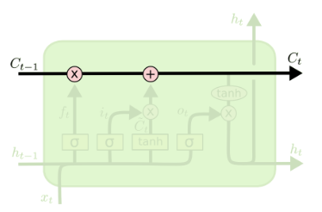
Mô hình dự báo
II. Long Short Term Memory(LSTM)
Mạng bộ nhớ dài-ngắn (Long Short Term Memory networks), thường được gọi là LSTM - là một dạng đặc biệt của RNN, nó có khả năng học được các phụ thuộc xa.
Chìa khóa của LSTM là trạng thái tế bào (cell state). Nó chạy xuyên suốt tất cả các mắt xích (các nút mạng) và chỉ tương tác tuyến tính đôi chút. Vì vậy mà các thông tin có thể dễ dàng truyền đi thông suốt mà không sợ bị thay đổi.

Slide 8
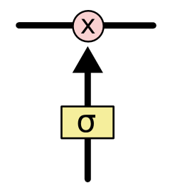
Mô hình dự báo
II. Long Short Term Memory(LSTM)
LSTM có khả năng bỏ đi hoặc thêm vào các thông tin cần thiết cho trạng thái tế báo, chúng được điều chỉnh cẩn thận bởi các nhóm được gọi là cổng (gate).
Các cổng là nơi sàng lọc thông tin đi qua nó, chúng được kết hợp bởi một tầng mạng sigmoid và một phép nhân.
Tầng sigmoid sẽ cho đầu ra là một số trong khoản
[0, 1],mô tả có bao nhiêu thông tin có
thể được thông qua. Khi đầu ra là 0 thì
có nghĩa là không cho thông tin nào qua
cả, còn khi là 1 thì có nghĩa là cho tất cả
các thông tin đi qua nó.

Slide 9
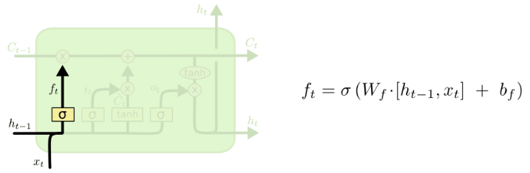
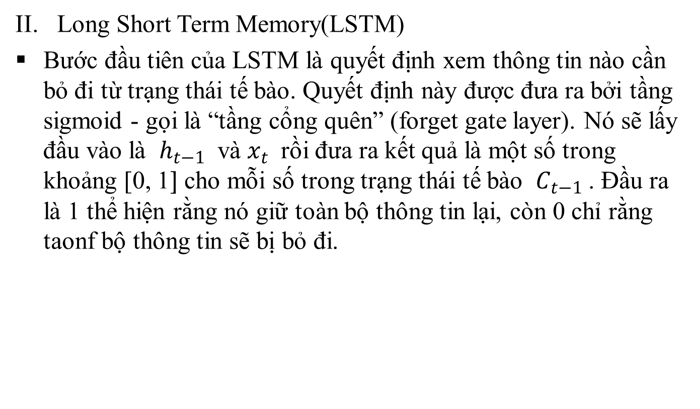
Mô hình dự báo
II. Long Short Term Memory(LSTM)
Bước đầu tiên của LSTM là quyết định xem thông tin nào cần bỏ đi từ trạng thái tế bào. Quyết định này được đưa ra bởi tầng sigmoid - gọi là “tầng cổng quên” (forget gate layer). Nó sẽ lấy đầu vào là $h_{t−1}$​ và​ $x_{t}$ rồi đưa ra kết quả là một số trong khoảng [0, 1] cho mỗi số trong trạng thái tế bào $C_{t−1}$​. Đầu ra là 1 thể hiện rằng nó giữ toàn bộ thông tin lại, còn 0 chỉ rằng taonf bộ thông tin sẽ bị bỏ đi.

Slide 10
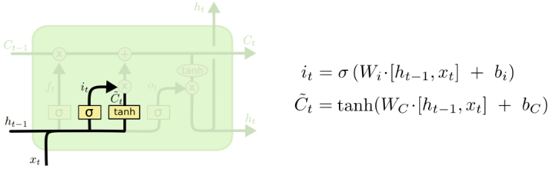
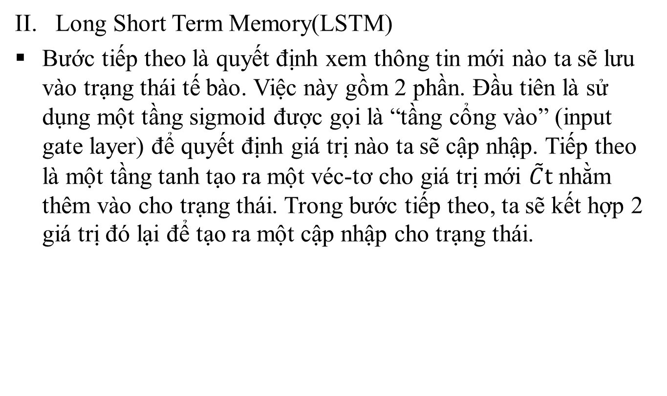
Mô hình dự báo
II. Long Short Term Memory(LSTM)
Bước tiếp theo là quyết định xem thông tin mới nào ta sẽ lưu vào trạng thái tế bào. Việc này gồm 2 phần. Đầu tiên là sử dụng một tầng sigmoid được gọi là “tầng cổng vào” (input gate layer) để quyết định giá trị nào ta sẽ cập nhập. Tiếp theo là một tầng tanh tạo ra một véc-tơ cho giá trị mới $\tilde{C}t$ nhằm thêm vào cho trạng thái. Trong bước tiếp theo, ta sẽ kết hợp 2 giá trị đó lại để tạo ra một cập nhập cho trạng thái.

Slide 11
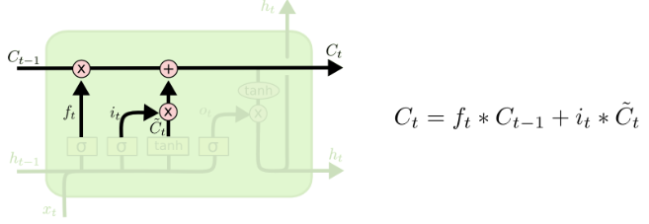

Mô hình dự báo
II. Long Short Term Memory(LSTM)
Ta sẽ nhân trạng thái cũ với $f_{t}$ để bỏ đi những thông tin ta quyết định quên lúc trước. Sau đó cộng thêm $i_{t}$ * $\tilde{C}t$ ​. Trạng thái mơi thu được này phụ thuộc vào việc ta quyết định cập nhập mỗi giá trị trạng thái ra sao.

Slide 12
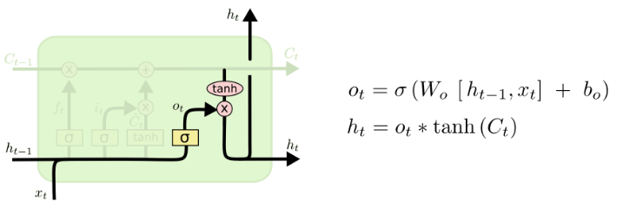
Mô hình dự báo
II. Long Short Term Memory(LSTM)
Cuối cùng, ta cần quyết định xem ta muốn đầu ra là gì. Giá trị đầu ra sẽ dựa vào trạng thái tế bào, nhưng sẽ được tiếp tục sàng lọc. Đầu tiên, ta chạy một tầng sigmoid để quyết định phần nào của trạng thái tế bào ta muốn xuất ra. Sau đó, ta đưa trạng thái tế bảo qua một hàm tanh để co giá trị nó về khoảng [-1, 1] và nhân nó với đầu ra của cổng sigmoid để được giá trị đầu ra ta mong muốn.

Slide 13
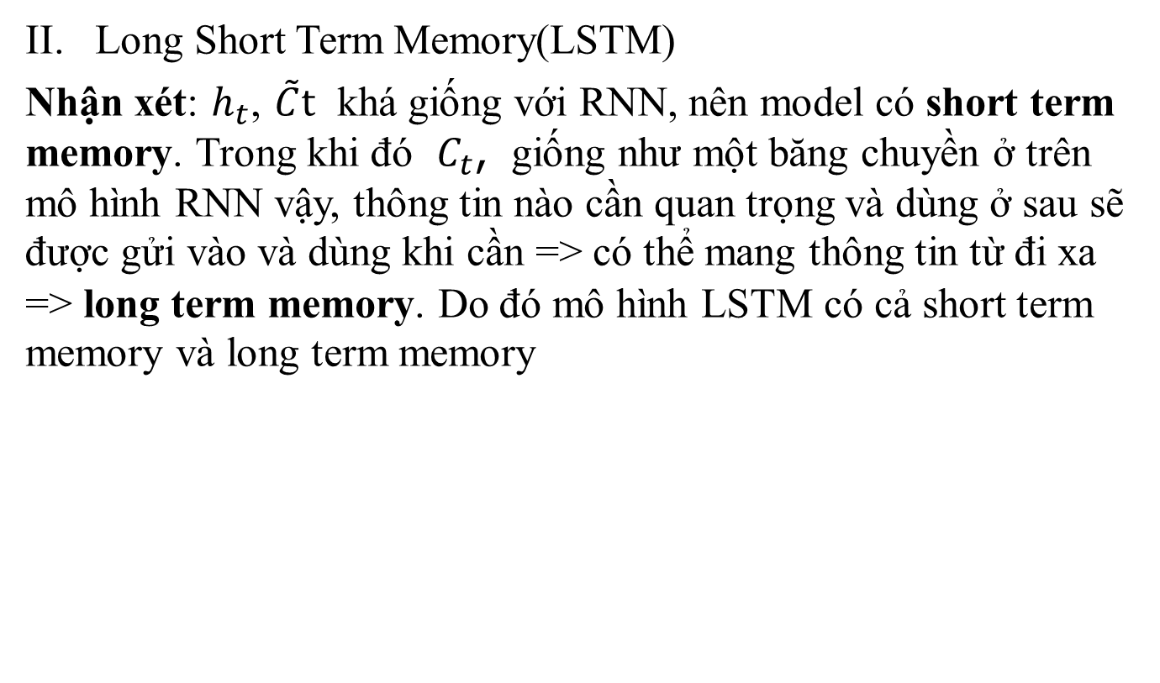
Mô hình dự báo
II. Long Short Term Memory(LSTM)
Nhận xét: $h_{t}$, $\tilde{C}t$ ​ khá giống với RNN, nên model có short term memory. Trong khi đó $C_{t}$, giống như một băng chuyền ở trên mô hình RNN vậy, thông tin nào cần quan trọng và dùng ở sau sẽ được gửi vào và dùng khi cần => có thể mang thông tin từ đi xa => long term memory. Do đó mô hình LSTM có cả short term memory và long term memory

Slide 14
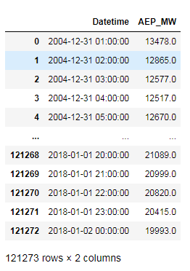
Dữ liệu
Dữ liệu
Dữ liệu gồm có hai trường:
thời gian và lượng tiêu thụ điện
Dữ liệu từ 1/10/2004
đến 3/8/2018
Dữ liệu được chia làm 3 phần:
70% train,10% validation,
20% test

